Slide 1
버전 관리 방법

Slide 2
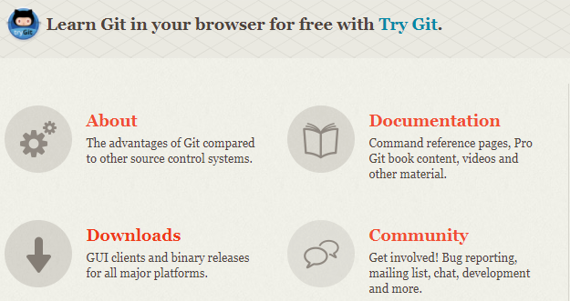
1. Git 설치-①
www.git-scm.com
위 주소에서 다운

Slide 3
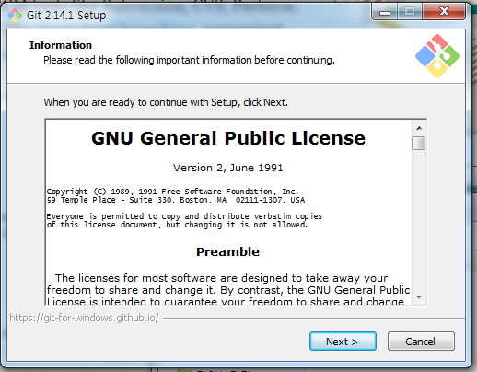
1.Git 설치-②
default값으로 모두 next누르고 설치

Slide 4
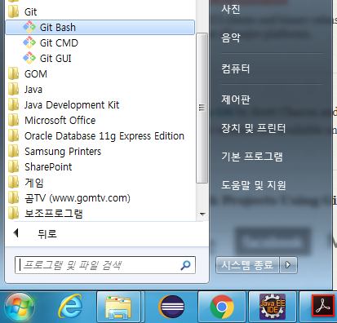
2.Git 실행
cmd에서 이용하는 것이 가장 명확하다.
git bash 실행

Slide 5
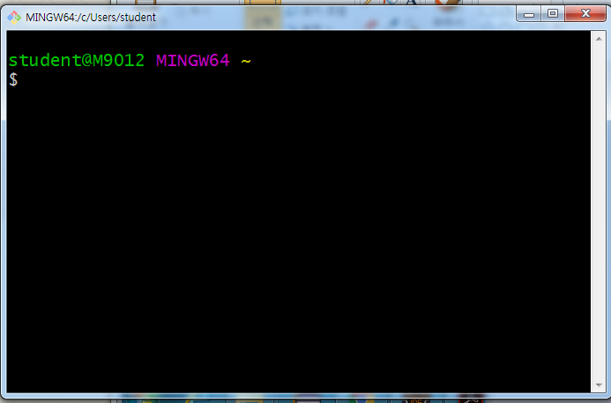
2.Git 실행
Git bash 실행 모습

Slide 6
Git 사용 방법

Slide 7
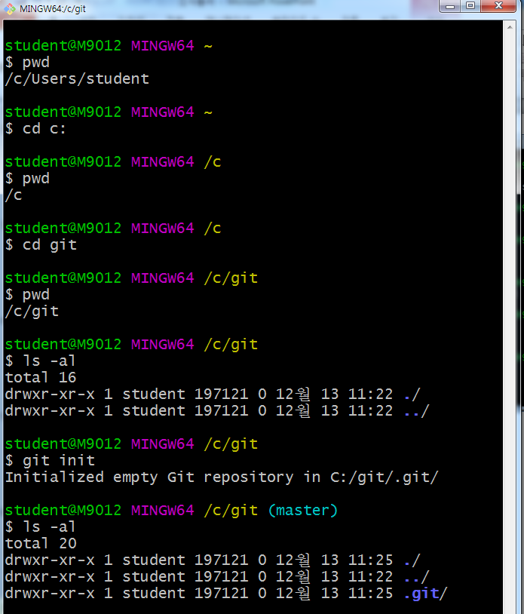
Vi editor 명령어 정리
pwd : 현재 위치
cd O: O으로 이동
ls - al : 생성 날짜
git init : 로컬 repository 생성(.git폴더 생성되서 여기서 관리하게 된다)
git이라는 폴더를 만들어 놓고 이 폴더에 관리대상을 넣어 놓는다..

Slide 8
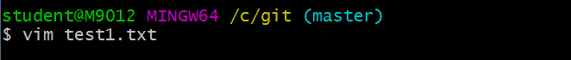
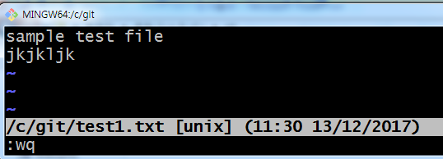
파일 생성 방법(vim)
vim 명.형식 하면 들어가짐
글을 쓰려면 i눌러야 됨
나올 때 esc -> :wq

Slide 9
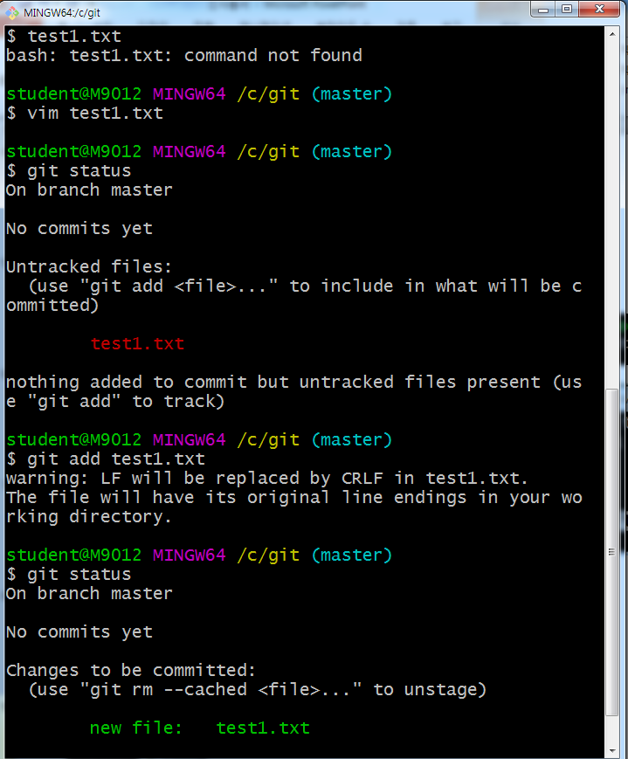
형상 관리 대상이란?
git status : 변경 사항을 관리할 대상인지 아닌지를 나타낸다.
git add test1.txt : 작업한 내용이 index에 올라가게 되고, 커밋이 가능해진다.
다시 git status해보면 커밋이 가능해졌음을 알 수 있다.

Slide 10
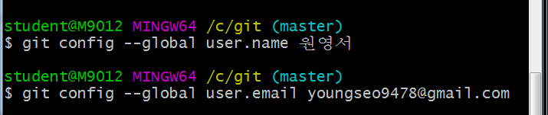
정보 등록 방법
커밋하는 사람의 이름과 메일을 등록하는 방법

Slide 11
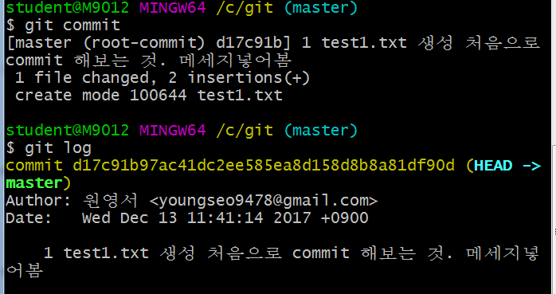
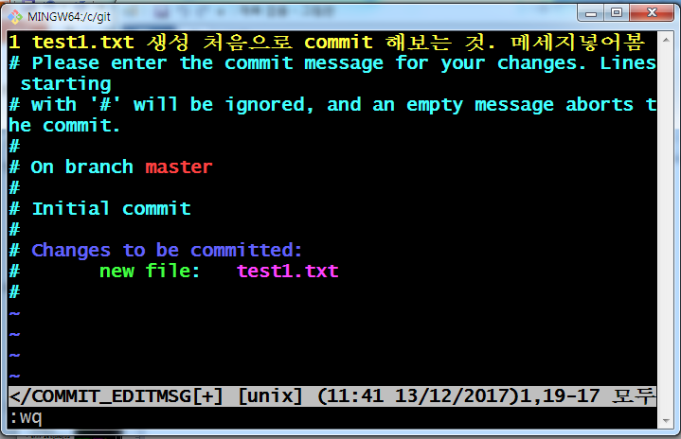
commit 하는 방법
git commit : 커밋하면서 메세지.
깃은 메시지가 없으면 커밋이 안된다. (똑같이 i누르고 메시지 입력 후 esc > :wq)
commit 과 동시에 메시지를 작성하는 방법
[git commit -m “메시지 내용” ]
git log : 커밋한 내용과 커밋을 진행한 사람의 이름, 시간 정보를 알 수 있다. 버전이 여러 개 존재 할 수 있고, 가장 위에 있는 내용이 가장 최근에 변경된 내용.

Slide 12
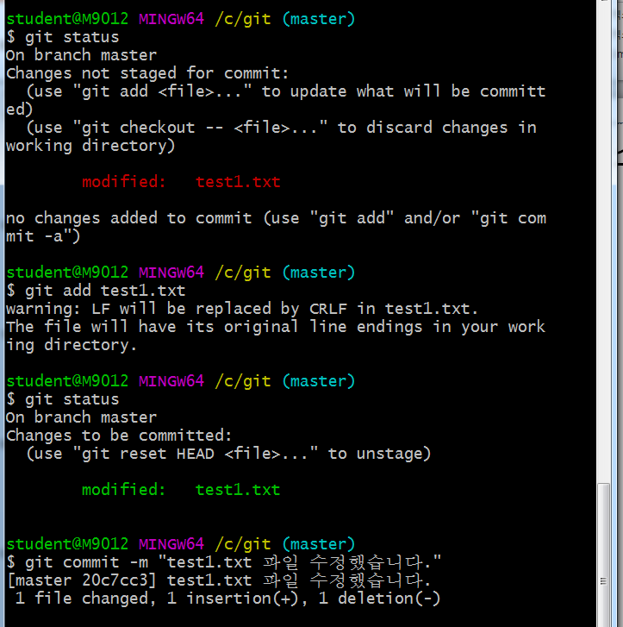
내용 변경 후 (업데이트)
Test1.txt 파일을 수정했을 때에도 add해서 인덱스에 올리지 않는 한 버전 관리 대상이 아님.
add해서 인덱스에 올려줌
다시 status를 확인해보면 커밋대상이라는 걸 알 수 있음
commit 과 동시에 메시지를 작성하는 방법
[git commit -m “메시지 내용” ]

Slide 13
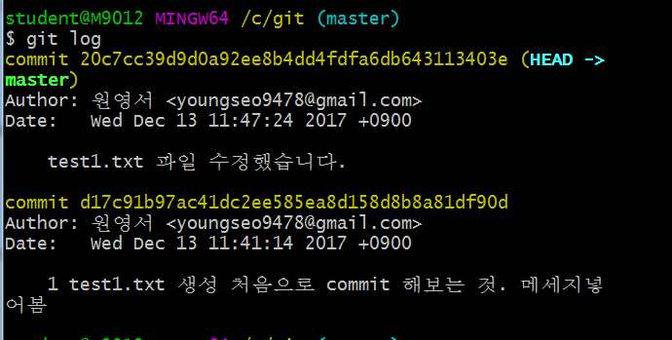
log 조회
Log를 조회해보면 이제 변경이 한 번 발생하여 두 개의 버전이 존재하는 것을 알 수 있음
누가, 언제 커밋했는지와 커밋한 내용 혹은 이유에 대해서 메시지를 통해 알려줄 수 있음.
위로 갈 수록 가장 최신버전

Slide 14
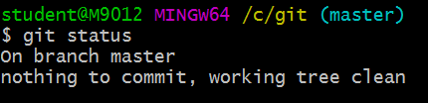
변경 사항이 없을 때
아무것도 변경사항이 없었을 경우에는 커밋할 사항이 존재하지 않기 때문에 다음과 같은 메시지가 뜬다.

Slide 15
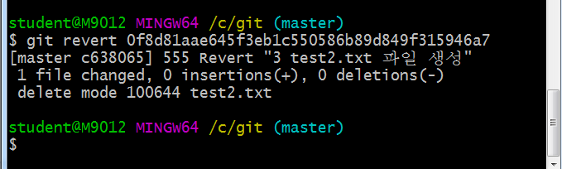
변경 사항이 없을 때
git log 중에서 test2를 생성했던 커밋 내용을 되돌리고 싶다면 revert하면되는데 그때 commit뒤에 코드를 복사해온 후
git revert 코드~~해주면 커밋하기 전으로 돌아가진다.
이것은 지우고 싶었던 커밋 내용을 지운 상태를 다시 커밋한것과 같은 것.
폴더에 찾아가보면 test2는 지워졌음

Slide 16
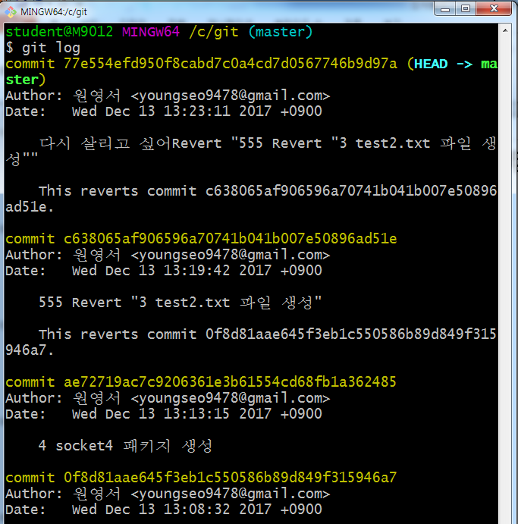
커밋한 내용을 없애고 싶을 때
다시 test2를 살리려면 해당 커밋 로그를 revert 해주면 된다.
그러면 다시 폴더에 test2가 생성된다.
1번이 먼저 수행되었던 revert고 2번이 나중에 수행된 revert로 test2를 지우는 작업을 commit했고, 다음에는 1번 작업을 지우는 작업을 commit함으로써 다시 test2가 복구되게 된다.
모든 작업이 commit에 해당하므로 기록이 남게 되고, 복구,삭제가 가능하다.
2
1

Slide 17
github에 올리는 방법

Slide 18
remote 저장소 별칭 관리
git remote add <별칭> <원격지 주소> :
origin : 원격 저장소를 가리키는 일반적인 별칭으로 사용
git remote -v : 별칭한 내역을 볼 수 있다
git branch -r : 별칭에 대한 remote repository의 branch를 볼 수 있다
git remote rm <별칭> : 별칭을 제거한다

Slide 19
remote 저장소 주소 (GitHub기준)
SSH (Secure Shell) : git@github.com:<아이디>/<프로젝트>.git
(주로 write 권한을 주고자 할 때 사용 - push) 예) git@github.com:ysyun/jmqtt_client.git
GIT 프로토콜 : git://github.com/<아이디>/<프로젝트>.git
(주로 read 권한을 주고자 할 때 사용. 9418포트 사용 - pull) 예) git://github.com/ysyun/jmqtt_client.git
HTTP, HTTPS : https://github.com/<아이디>/<프로젝트>.git
(속도 제일 느리지만 방화벽 오픈 필요없음) 예) https://github.com/ysyun/jmqtt_client.git

Slide 20
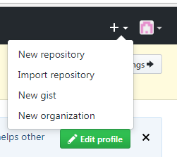
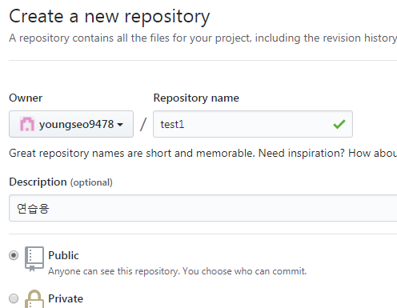
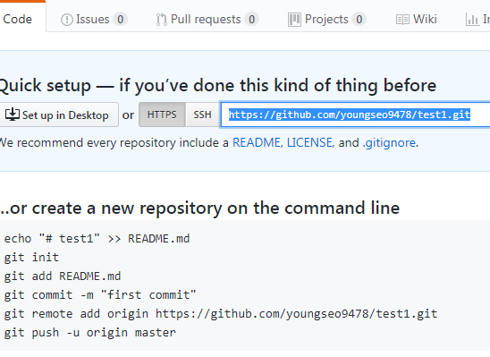
깃허브에서 repository만드는 방법
New repository > name설정
HTTPS를 선택하고 주소 복사

Slide 21
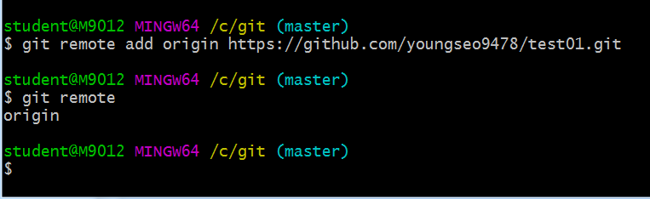
깃허브에 repository만드는 방법
복사했던 주소를 이용해 로컬에서 github로 올리기 위해서
[ git remote add 명칭 주소 ]
origin이라는 이름으로 레파지토리 생성
[ git remote ] 하면 origin이라는 레파지토리가 보임

Slide 22
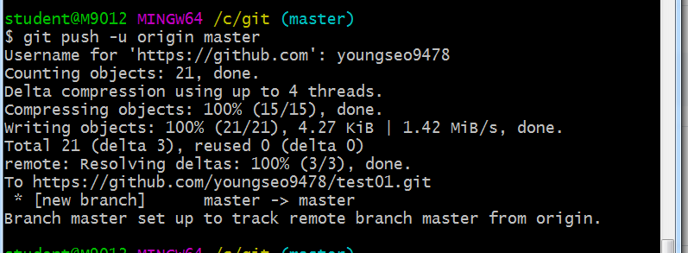
깃허브에 작업한 내용 게시하는 방법
[ git push – u origin master ]
origin이라는 레파지토리에 push할건데 master버전으로..
깃허브 아이디와 비밀번호를 입력하고 나면 깃허브에 올라가진다
깃허브 페이지를 새로고침 해보면 로딩된 작업이 보인다.
가지치기를 하지 않는 한 버전은 master이다.
commit만으로는 깃허브에 올라가지 않는다 ->push해야함
여러 명이 같이 작업을 진행할 때는 push 하다가 충돌이 생기는 경우가 있다. 그렇기 때문에 push를 하기 전에는 꼭 먼저 pull을 한 후에 해야 한다.

Slide 23
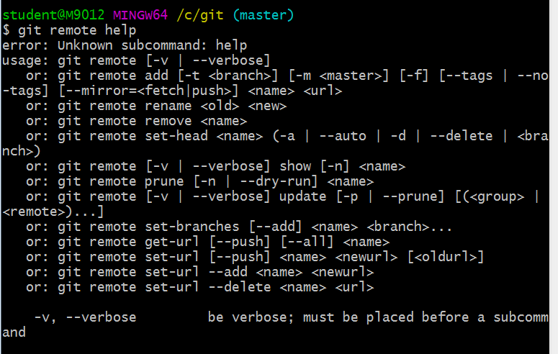
깃허브 명령어
[ git remote help ]
깃허브와 관련해서 사용할 수 있는 명령어들

Slide 24
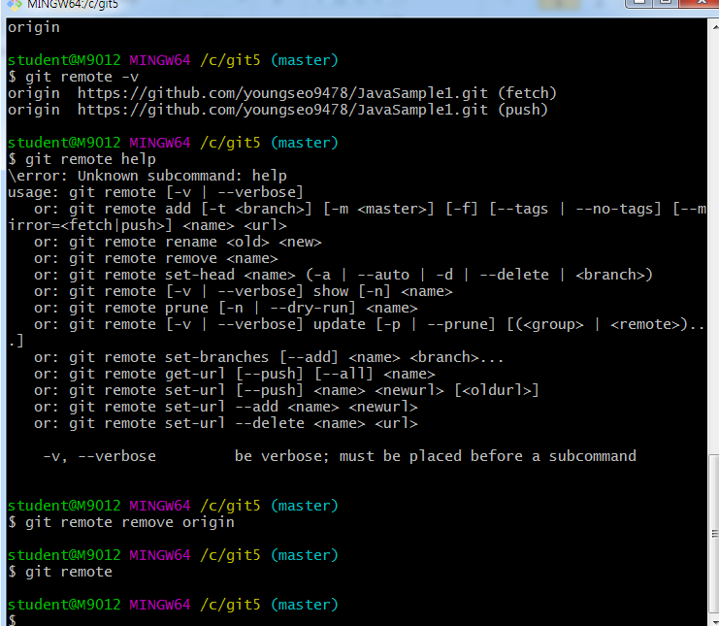
깃허브 명령어
[ git remote -v ]
현재 연결중인 remote
[ git remote help ]
remote관련 명령어들
[ git remote remove origin ]
origin 연결 끊기

Slide 25
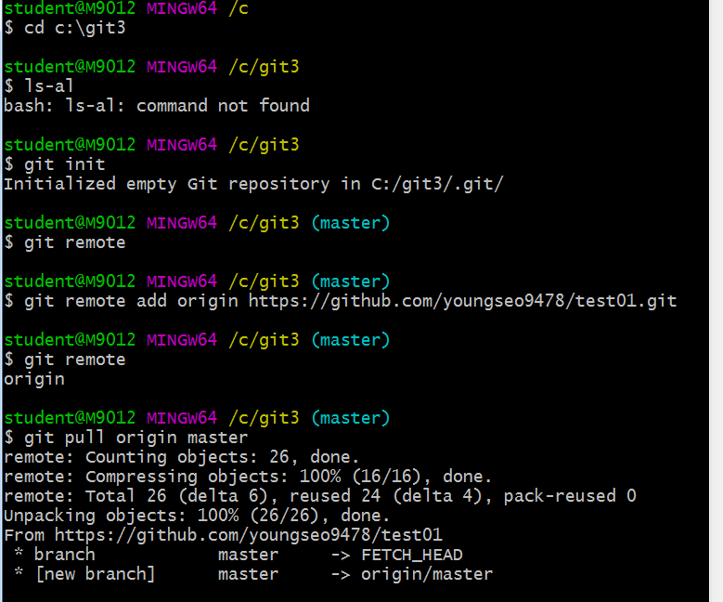
깃허브에서 내려받기-①
git3폴더에 깃허브에서 만들었던 레파지토리의 내용들을 내려받고 싶을 때
git3에 들어와서 git init해서 로컬레파지토리 생성 후
remote(깃허브)에 연결한 후
[ git pull origin master ]
깃허브에 있던 test01 레파지토리의 작업 내용들이 git3폴더로 내려받기가 된다. 계정필요없음.

Slide 26
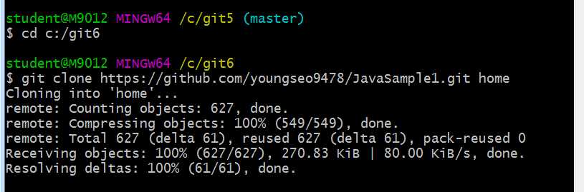
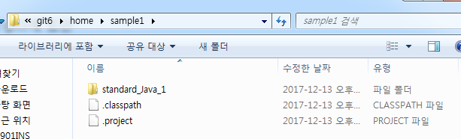
깃허브에서 내려받기-②
앞서 작업을 통해 git5에 있던 sample1프로젝트를 깃허브에 올렸다.
이번에는 git6라는 폴더에 깃허브에 올려뒀던 sample1 프로젝트를 복사하고 싶다.
git6 폴더를 하나 만들고 git bash에서도 그곳에 들어와서 sample1이 올려져있는 깃허브의 주소를 복사해서 clone해주고 home이라는 폴더에 담겠다고 옵션을 걸어주면 git6/home/sample1 경로로 들어가진다.

Slide 27
이클립스에서 Git
이클립스에서 뉴 레파지토리 생성하면 git init까지 된 상태로 준비된다.
(ls –al하면 .git이 있음)

Slide 28
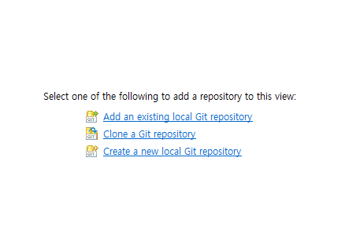
이클립스에서 깃 실행
open perspective에서 git을 선택
new local repository 선택

Slide 29
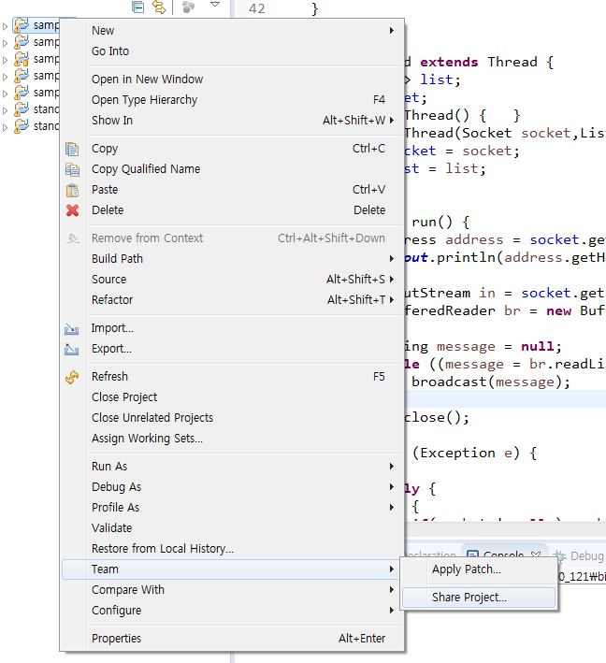
이클립스에서 깃 실행
깃으로 관리하기 원하는 프로젝트를 선택한 후
New>team>share Project

Slide 30
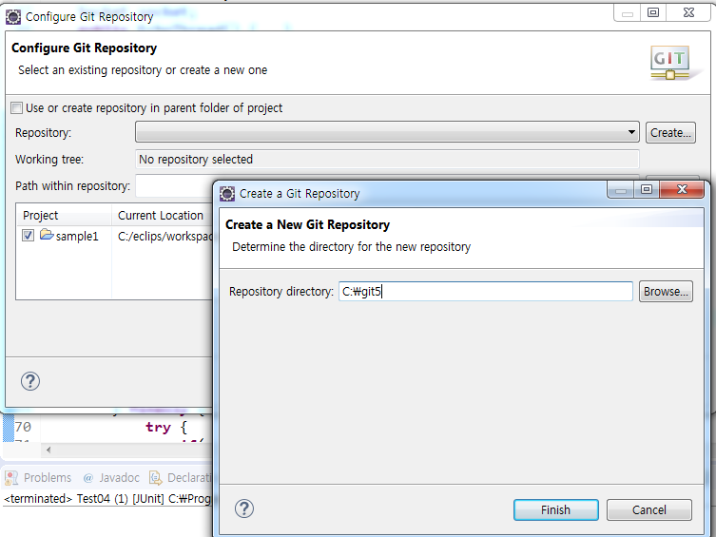
이클립스에서 깃 실행
로컬 레파지토리를 생성하기 위해 create를 선택
c드라이브에 git5라는 폴더를 만들어 그곳에 sample1 프로젝트를 넣으려고 한다.
이클립스에서 로컬 레파지토리를 생성할 경우 git init까지 마친 상태가 된다.

Slide 31
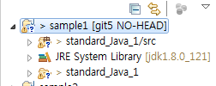
이클립스에서 깃 실행
git bash에서 추가나 변경사항이 발생하면 git status에서 빨간색으로 표시되는데 이클립스에서는 ?(물음표)로 표시가 된다.
index에 올려줘야 형상관리가 된다는 것으로 add해줘야 한다.

Slide 32
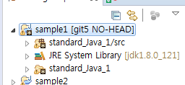
이클립스에서 깃 실행
add만 진행되고 commit은 아직 하지 않은 상태여서 *(별)로 표시되어있다.
이것은 git bash에서 commit하라는 의미와 같다.

Slide 33
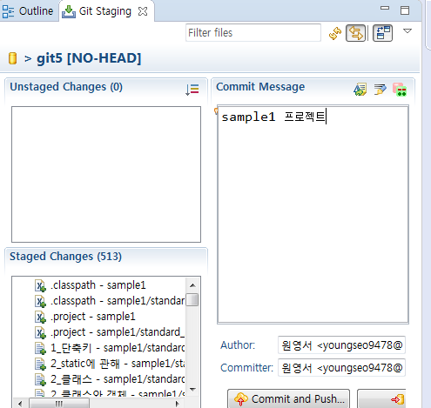
이클립스에서 깃 실행
이클립스에서 commit하는 창으로
unstaged changes는 add가 되지 않은 작업들
staged changes는 add가 된 작업들
commit msg에다가 원하는 문구를 삽입 후 commit하면 모든 화면이 클리어 된다

Slide 34
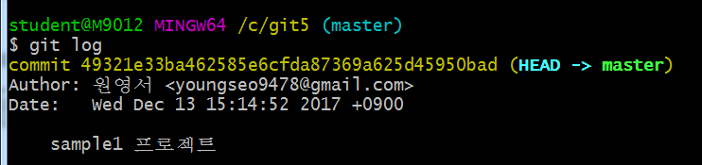
이클립스에서 깃 실행
이클립스에서 commit후 git bash에서 git log를 찍어보면 다음과 같이 커밋되었음을 알 수 있다.

Slide 35
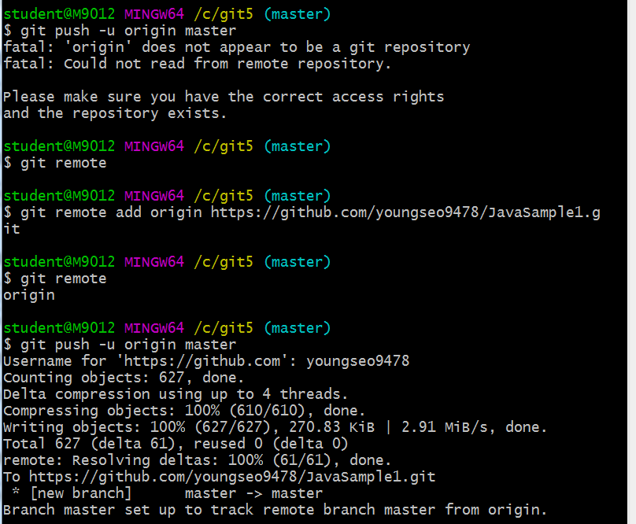
이클립스에서 깃 실행
아까는 git4에 remote를 연결해놨었기 때문에 에러가 났음
다시 github에서 레파지토리를 하나 더 생성해서 그 곳의 주소를 따와 remote를 연결
origin이라는 remote를 이용해서 push를 해주면 sample1프로젝트가 깃허브에 올라간다

Slide 36
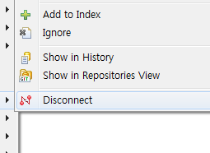
이클립스에서 깃 실행
깃이랑 연결 끊으려면 disconnect

Slide 37
key 설정 (SSH)
HTTPS는 오픈 통신이다.
SSH통신(프로토콜)을 이용하면 비밀키와 짝을 이뤄 공개키를 설정 할 수 있다.
공개키를 깃허브에 넣어두고 개발자들끼리는 비밀키를 나눠가진다.

Slide 38
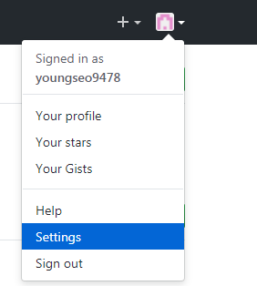
SSH 공개키 설정 방법-①
repository의 setting이 아니라 계정의 settings

Slide 39
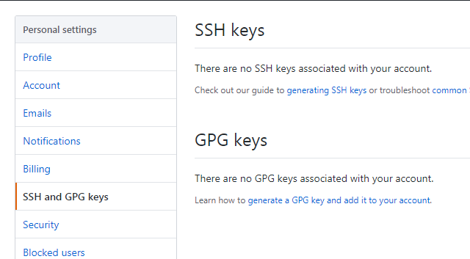
SSH 공개키 설정 방법-②
SSH and GPG keys 탭 클릭

Slide 40
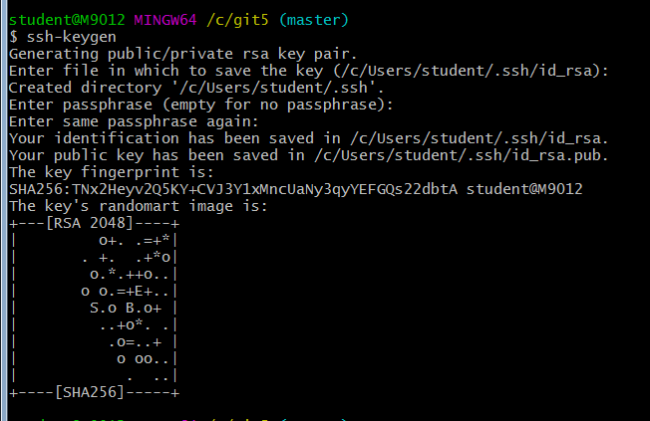
SSH 공개키 설정 방법-③
[ ssh-keygen ]
키 생성하는 명령어로 어디에 저장할 것인지 알려주고 확인했으면 엔터.
빨간 박스 안이 공개키와 암호키의 저장 경로.

Slide 41
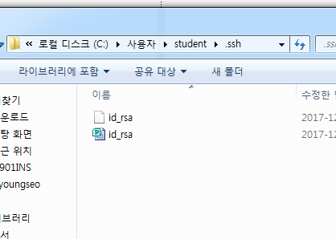
SSH 공개키 설정 방법-④
해당 경로를 찾아 들어가보면 두 개의 파일이 생성된 것을 확인할 수 있다.
비밀키

Slide 42
SSH 공개키 설정 방법-④
공개키는 깃허브에 올라와 있고 같이 작업하는 공동 개발자들에게 비밀키 파일을 나눠주면 해당 컴퓨터에서 push를 할때 git에서 알아서 비밀키를 찾아서 push가 가능해진다.
비밀키

